Slide 1

Universidad Nacional de Río Negro
Int Partículas, Astrofísica & Cosmología - 2021
Unidad 02–Astrofísica, estrellas y planetas
Clase U02 C03 - 7/16
Fecha 15 Sep 2021
Cont Modelos estelares
Cátedra Asorey

Slide 2

Contenidos: un viaje en el tiempo y el espacio
Unidad 2
Astrofísica,
escalas medias
Unidad 1
Partículas,
lo más pequeño

Slide 3

U2: Astrofísica, escalas intermedias
5 encuentros, del 01/Sep al 29/Sep
Estrellas.
  Modelo politrópico. La fusión nuclear estelar.
  Clasificación estelar. Diagrama H-R.
  Evolución estelar. Nebulosas.
Planetas
  El Sistema Solar
  Exoplanetas
  Vida en el Universo: Astrobiología.
Trabajo unidad → fecha máxima de entrega 12/Nov

Slide 4
Radio Estelar
Veamos.... (T_{B}/T_{S})⁴
  (3400 / 5700)⁴ ~= 1/7.8
  Si dependiera sólo de T, el Sol sería 7.8 veces más luminoso que Betelguese
Pero...
  L_{B} / L_{S} = [(4pR_{B}²) s T_{B}⁴]/[(4pR_{S}²) s T_{S}⁴]
  135000 = (R_{B}/R_{S})² (T_{B} /T_{S})⁴
  135000 = (R_{B}/R_{S})²/7.8
  1.053x10⁶ = (R_{B}/R_{S})²
R_{B} = 1026 R_{Sol}
Betelgeuse es una supergigante roja

Slide 5

Diagrama H-R
Frías y brillantes
Calientes y
brillantes
Secuencia principal
Sol
L ~ R² T⁴
Calientes y Tenues
Frías y Tenues

Slide 6

Estructura de una estrella típica (Sol)
P+ y T+

Slide 7
Estructura estelar
Suponemos esfera “perfecta”
Parámetros estelares: M_{S}, R_{S},T_{S}, L_{S}
De adentro hacia afuera (r → )
  Temperatura T disminuye
  Densidad ρ disminuye
  Gravedad G aumenta
  Presión P disminuye
  Emisión energía l aumenta
Estado estacionario y dos parámetros ε(r) y κ(r):
R
P
G
r
r+dr
Notación:
f(r) → f_{r}

Slide 8
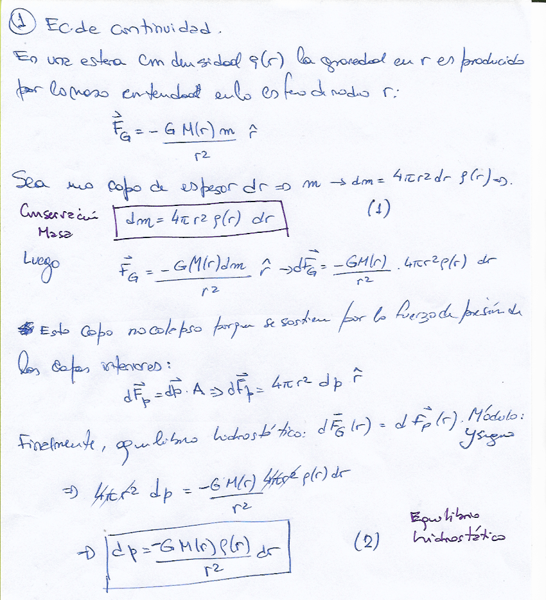
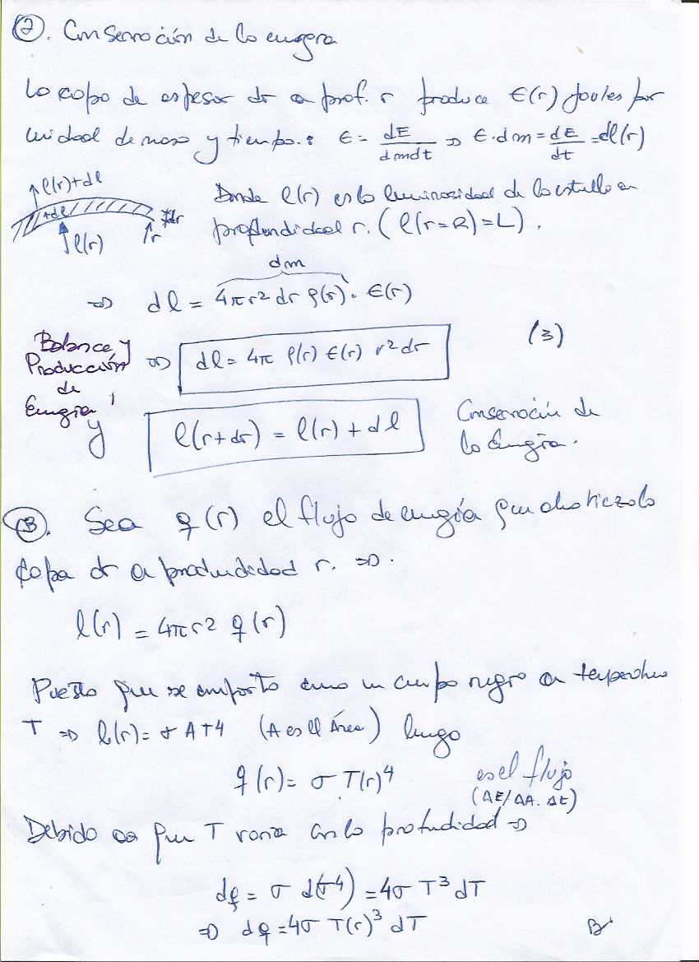
Modelo estelar, 1

Slide 9
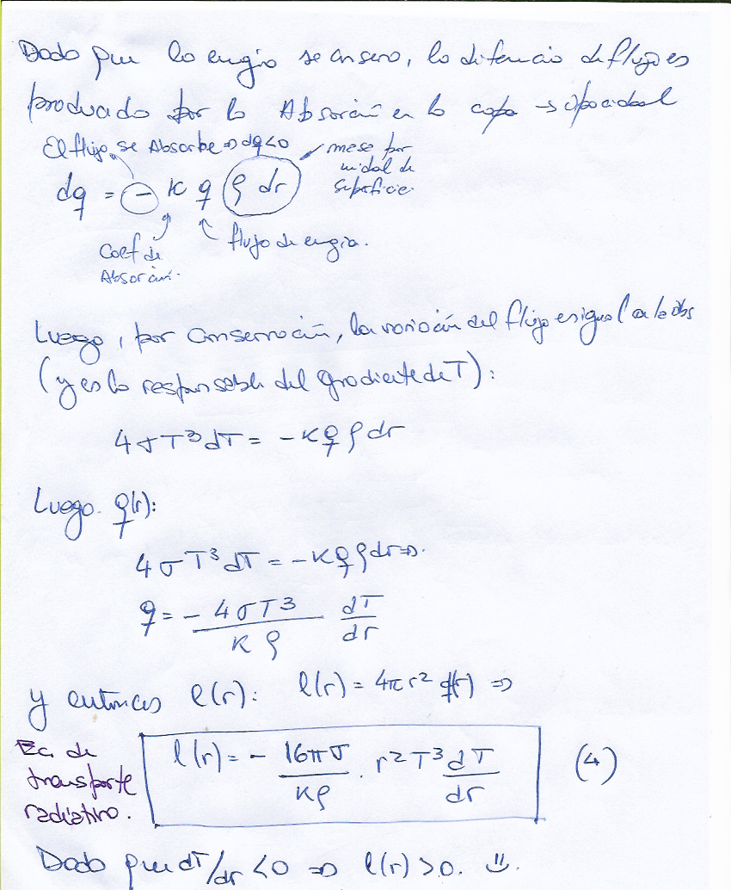
Modelo estelar, 2

Slide 10
Hasta aquí, obtuvimos 4 ecuaciones
Todas son ecuaciones diferenciales ordinarias y dependen de la coordenada radial r.
  Balance de masa:
  Equilibrio hidrostático:
  Balance de energía:
  Transporte radiativo:
Y tenemos 5 variables: M_{r}, P_{r}, ρ_{r}, l_{r} y T_{r}, y 2 parámetros ε_{r}, κ_{r}.

Slide 11
Ecuación de estado → P=P(ρ,T)
ε_{r}, κ_{r} surgen de las condiciones locales:
Por ejemplo, ec. de estado de mezcla gases ideales:
Con la ecuación de estado tenemos un sistema cerrado
podemos calcular todas las variables
→ P(r); r(r); T(r); l(r); M(r) ←

Slide 12
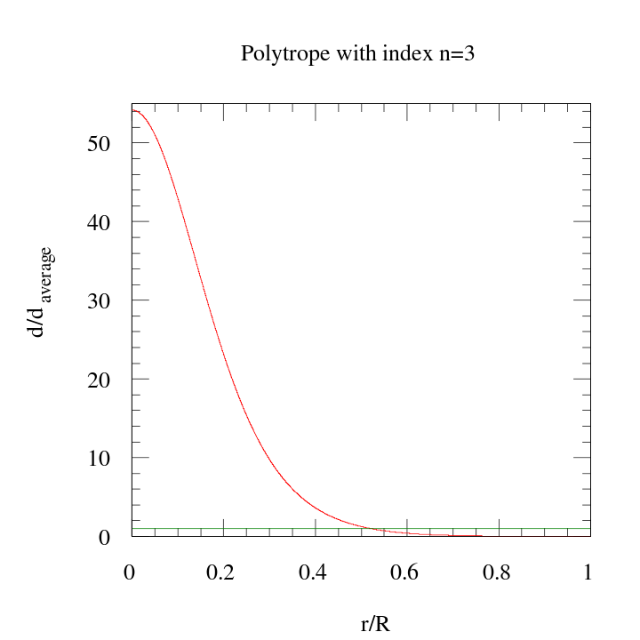
Politropos
En general, se denomina politropo a un fluído tal que:
n es el índice politrópico:
  ½<n<1 → estrellas neutrones
  n=3/2 → (γ=5/3): planetas gaseosos, estrella gas ideal, enanas blancas no relativ.
  n=3 → estrellas secuencia principal (γ=4/3) y enanas blancas

Slide 13
Tenemos 5 ecuaciones (4 e.d.o.) acopladas
Balance de masa:
Equilibrio hidrostático:
Balance de energía:
Transporte radiativo:
Ecuación de estado:

Slide 14
Con estas condiciones de borde
Centro, r=0 | Superficie, r=R_{S}
M(0) = M₀ = 0 | M(R_{S}) = M_{S}
l(0)=l₀=0 | l(R_{S}) = L_{S}
P(0)=P₀ | P(R_{S}) = 0
T(0)=T₀ | T(R_{S}) = T_{S} ~ 0
ρ(0) = ρ₀ | ρ(R_{S}) = 0
ε(0) = ε₀ | ε(R_{S}) = 0
κ=cte | κ=cte

Slide 15
Integración numérica a mano de dos pasos
Consideramos dos puntos, en el centro (r=0) y en la superficie externa (r=R_{S}). Es burdo pero efectivo →
  Diferenciales a diferencias finitas:
  Evaluaciones a valores promedios

Slide 16
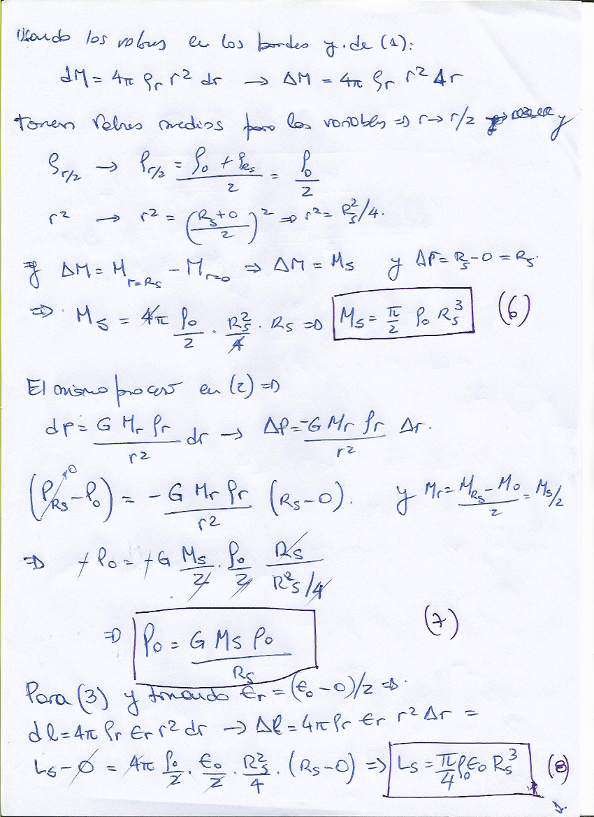
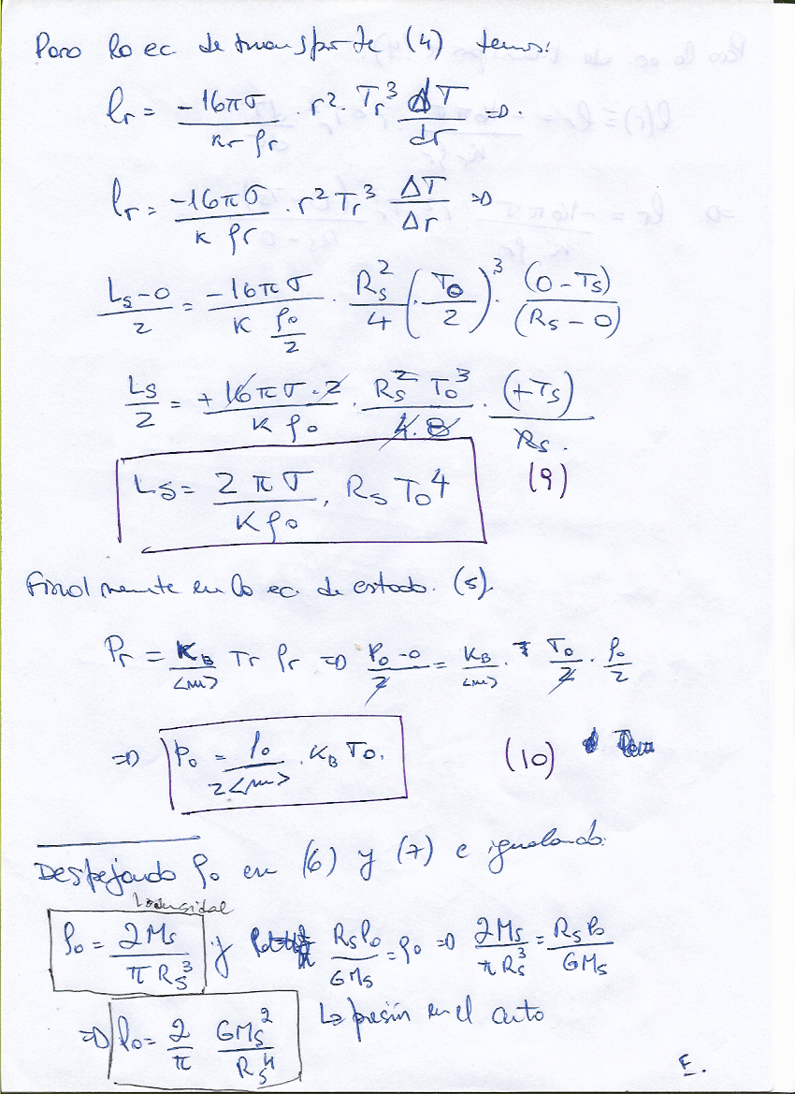

Slide 17
Entonces, poniendo números para el Sol
Todas las variables estelares pueden ser relacionadas con la masa estelar

Slide 18
Tres datos fundamentales
Relación luminosidad masa:
Tiempo de vida de la estrella → E = mc² →
Finalmente la temperatura en el interior:

Slide 19
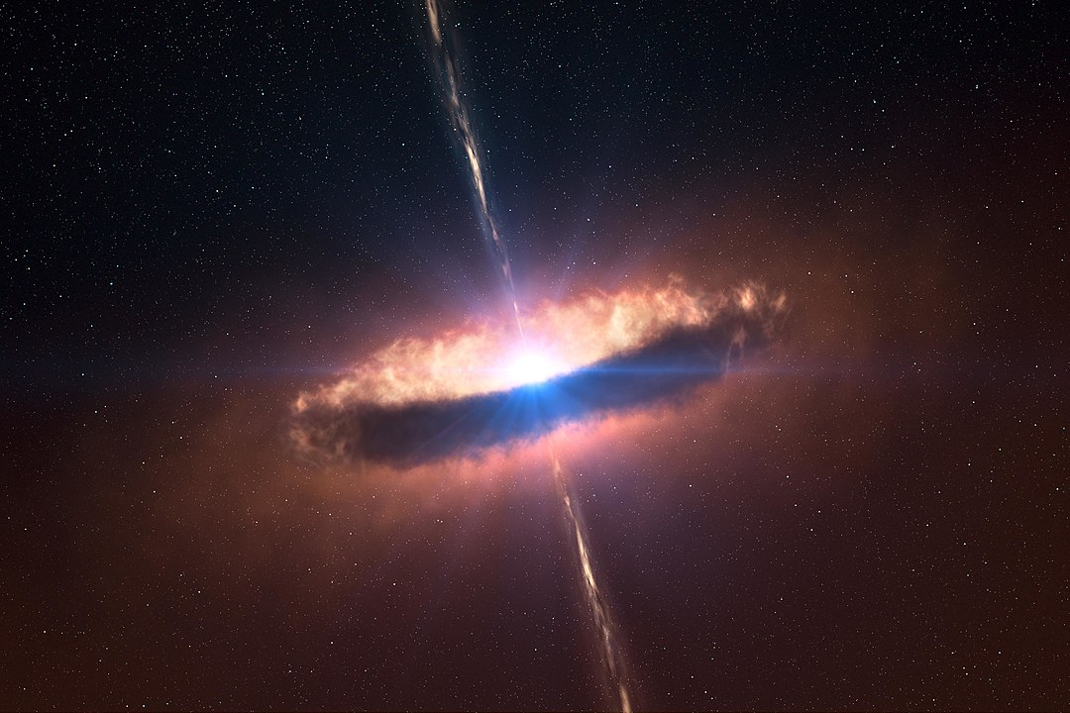
¿Qué pasa en los extremos?

Slide 20
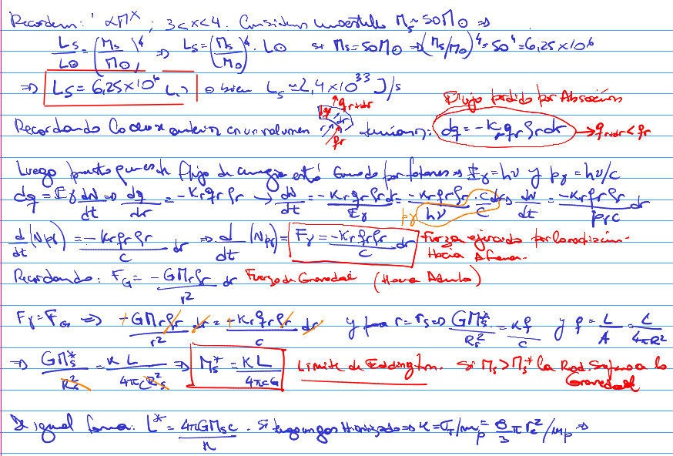
¿Qué pasa en los extremos?

Slide 21
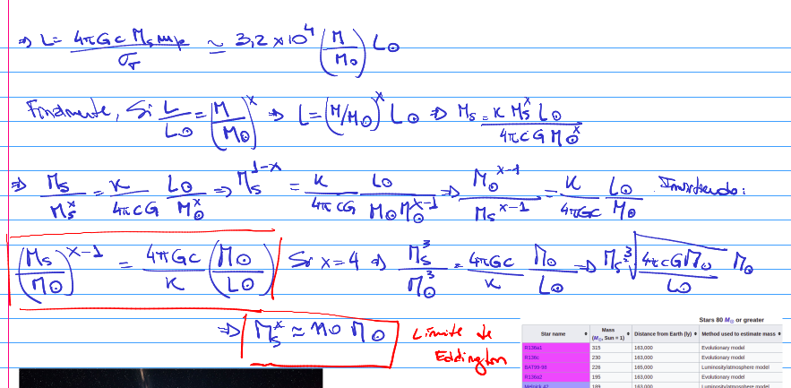
Límite de Eddington
Límite de Eddington

Slide 22
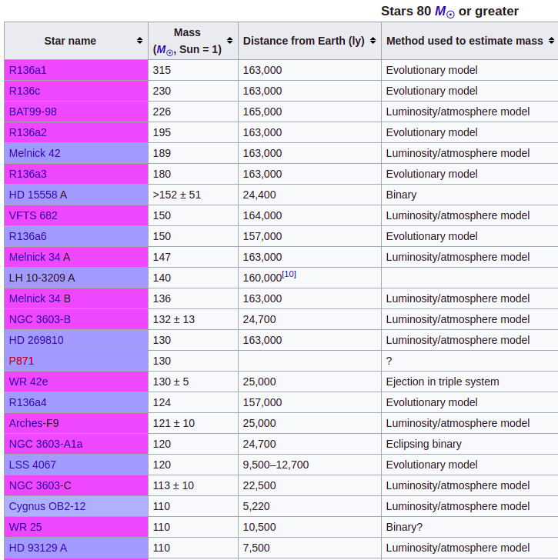
Estrellas más masivas

Slide 23

ηCarinae (O,¿WR?), M~100-200 M_{o}, L~5x10⁶ L_{O}.

Slide 24
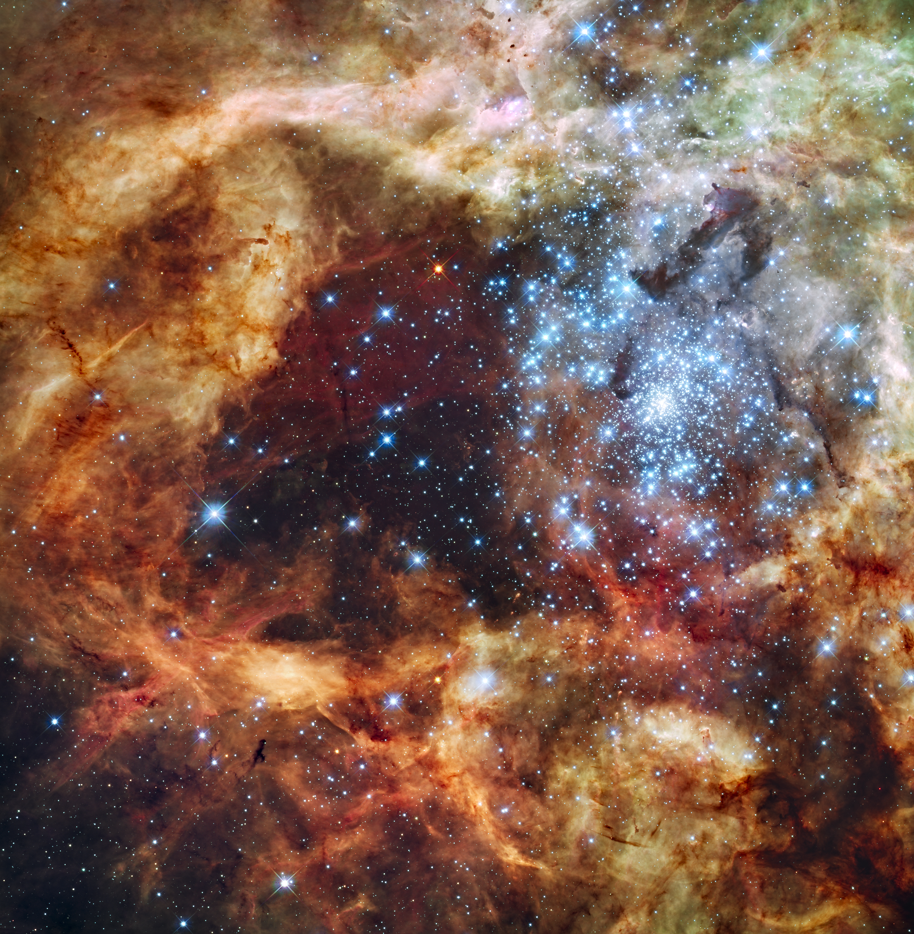
R136 Cluster, el Himalaya estelar

Slide 25
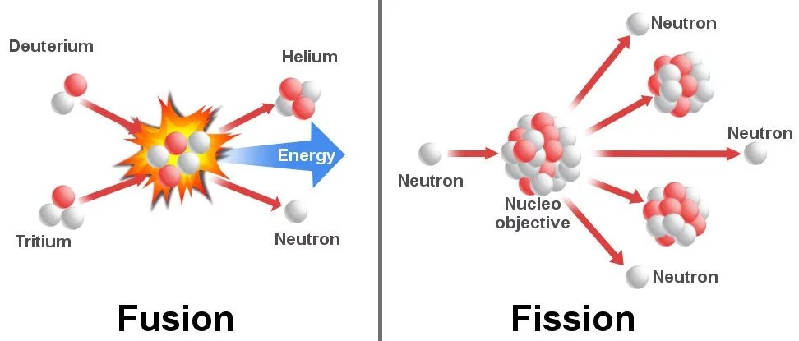
Fusión nuclear
Es un proceso mediante el cuál dos núcleos se combinan (fusionan) para formar uno o más núcleos con número atómico diferente
En la fisión los nucleos se dividen en dos o más fragmentos

Slide 26
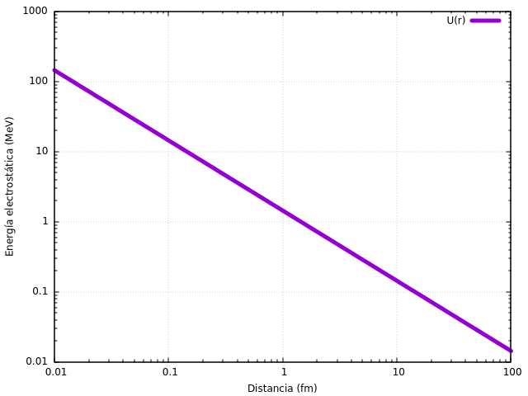
Barrera Coulombiana
Recordar, para dos cargas eléctricas puntuales,
Poniendo valores:
r ~ 1.2 fm
U_{pp}(r) ~ 1 MeV
E ~ 3/2 k T →
¡¡¡ T ~ 2x10¹⁰ K !!!

Slide 27
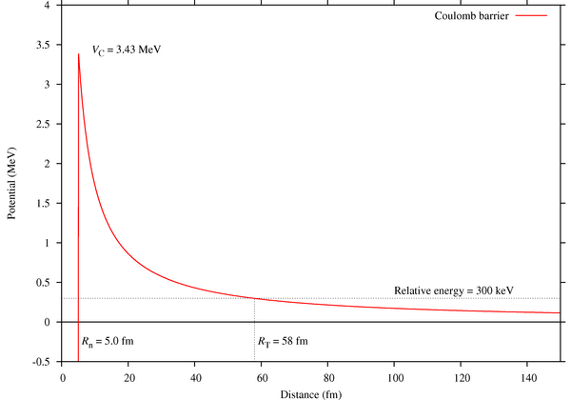
Sistemas compuestos y potencial nuclear
En general, para dos núcleos ^{A}X_{Z} y ^{A}Y_{Z}, entonces
Barrera de Coulomb.
Por ej., 12C + 4He:
A distancias cortas,
el potencial nuclear es atractivo!
Efecto túnel!

Slide 28
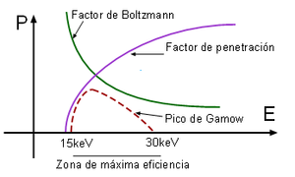
Efecto túnel → Pico de Gamow (1928)
E ~ 3/2 k T → T ~ ⅔ E/k → ¡¡¡ T ~ < 10⁸ K !!!

Slide 29
En estrellas como el Sol
La temperatura central es 10 MK < T < 20 MK
El tiempo de reacción es ~ 10⁹ años!!
Hay tanto hidrógeno que el ritmo de reacción es sostenible (volveremos….)

Slide 30
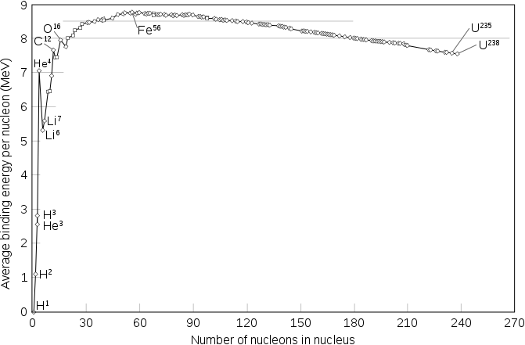
Energías de ligaduras
Fusión
Fisión

Slide 31
Proceso de fusión
Dos núcleos se fusionan liberando energía:
Por ejemplo:
Y entonces, la energía liberada será

Slide 32
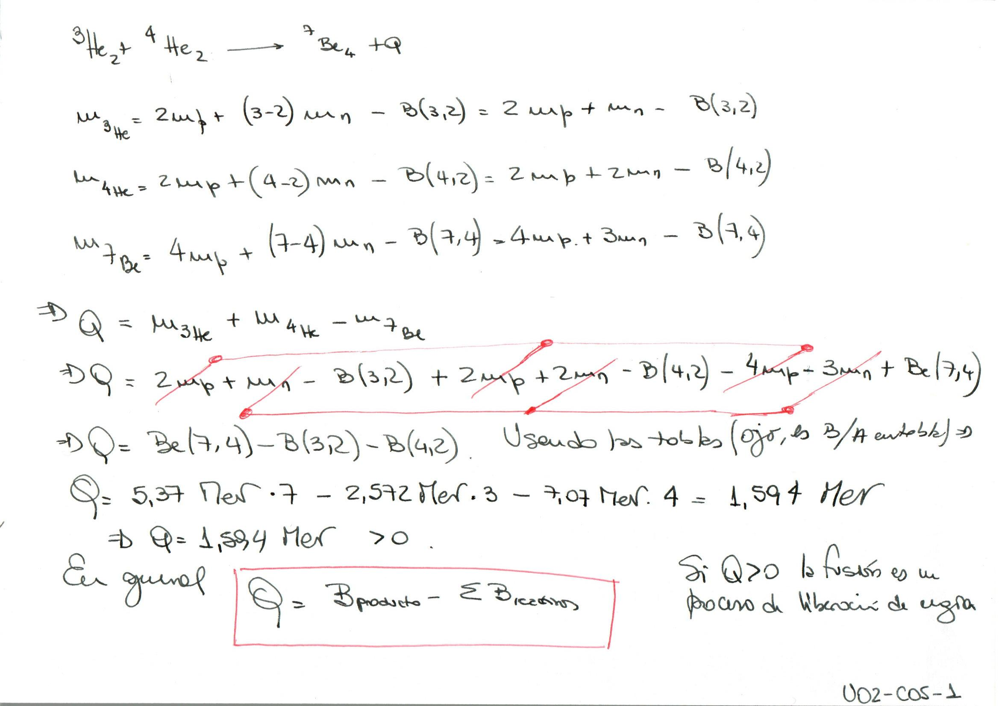
Energía liberada en un proceso de fusión

Slide 33
Energía liberada en un proceso de fusión
Entonces:
Los valores de B(A,Z) pueden obtenerse de tablas
Ver por ejemplo:
https://www-nds.iaea.org/relnsd/vcharthtml/VChartHTML.html
también en Google play!:
https://play.google.com/store/apps/details?id=iaea.nds.nuclides
Tener en cuenta que en la mayoría de las tablas se reporta la energía de ligadura por nucleón, es decir, B/A

Slide 34
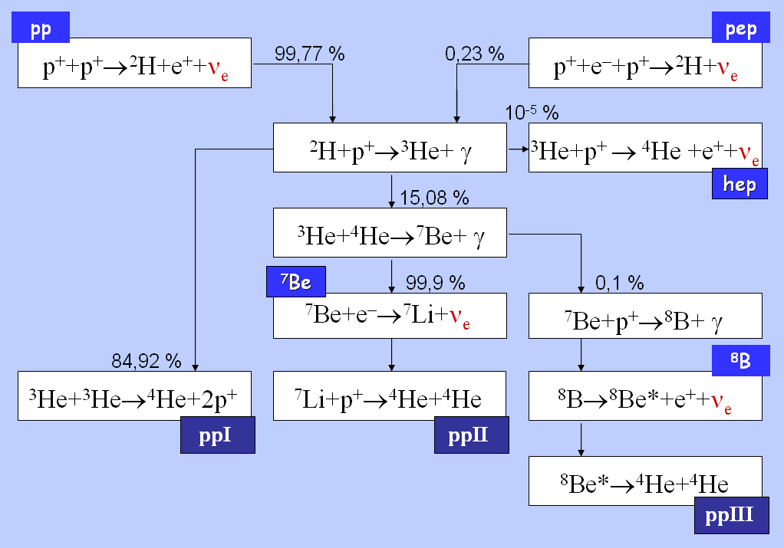
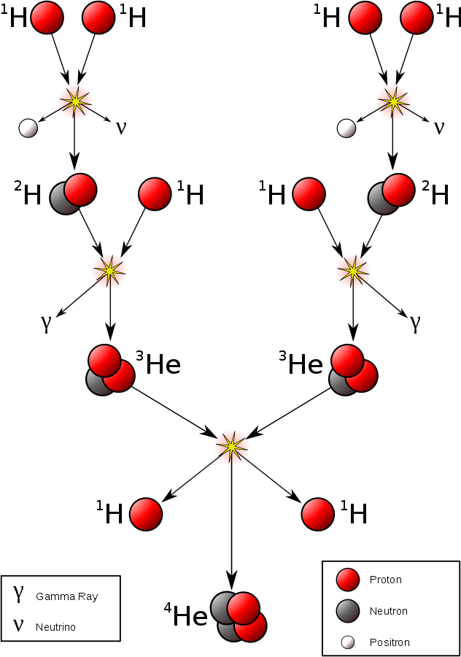
La cadena protón protón (pp chain)

Slide 35
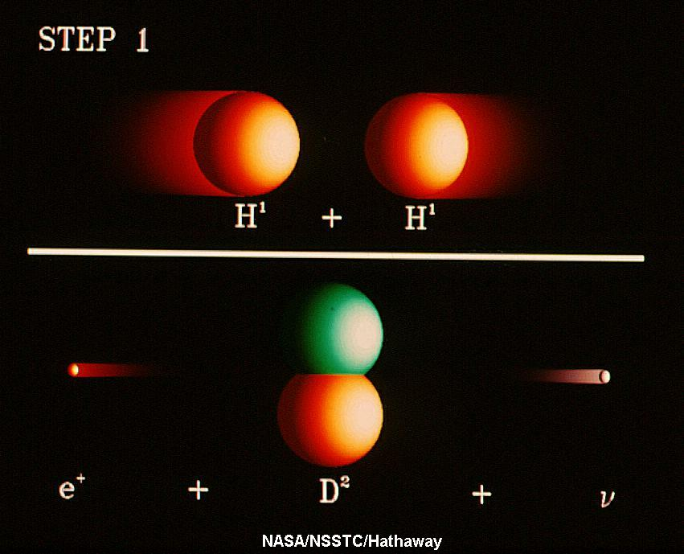
Fusión: Paso 1
H¹ + H¹ → 2 H²+e⁺+ν+Energía

Slide 36
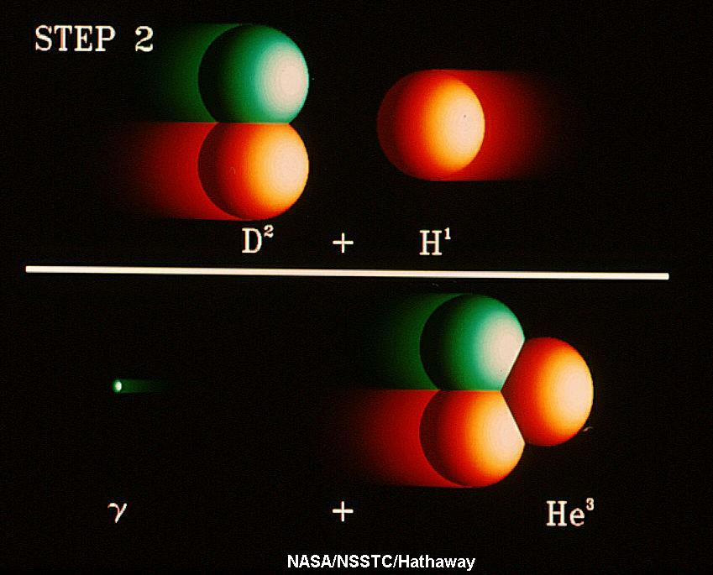
Fusión: Paso 2
H² + H¹→ He³ + γ + Energía

Slide 37
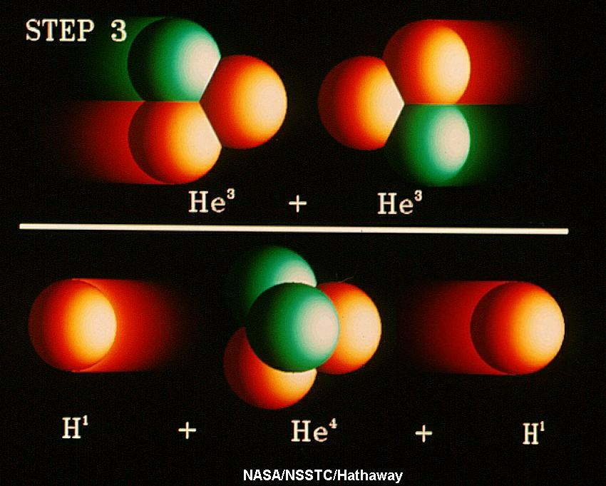
Fusión: Paso 3
He³ + He³ → He⁴ + 2 H¹ + Energía

Slide 38
Fusión: Producción neta
4 H¹ → He⁴ + 2 e⁺ + 2 ν_{e} + Energía
Masa inicial: 1.003 x 10⁻²⁶ kg
Masa final: 0.991 x 10⁻²⁶ kg
E=mc²
~ 26,7 MeV por reacción

Slide 39
La conservación de energía implica
Para el Sol:
Conversión de masa en energía: 4.000.000 toneladas/seg

Slide 40
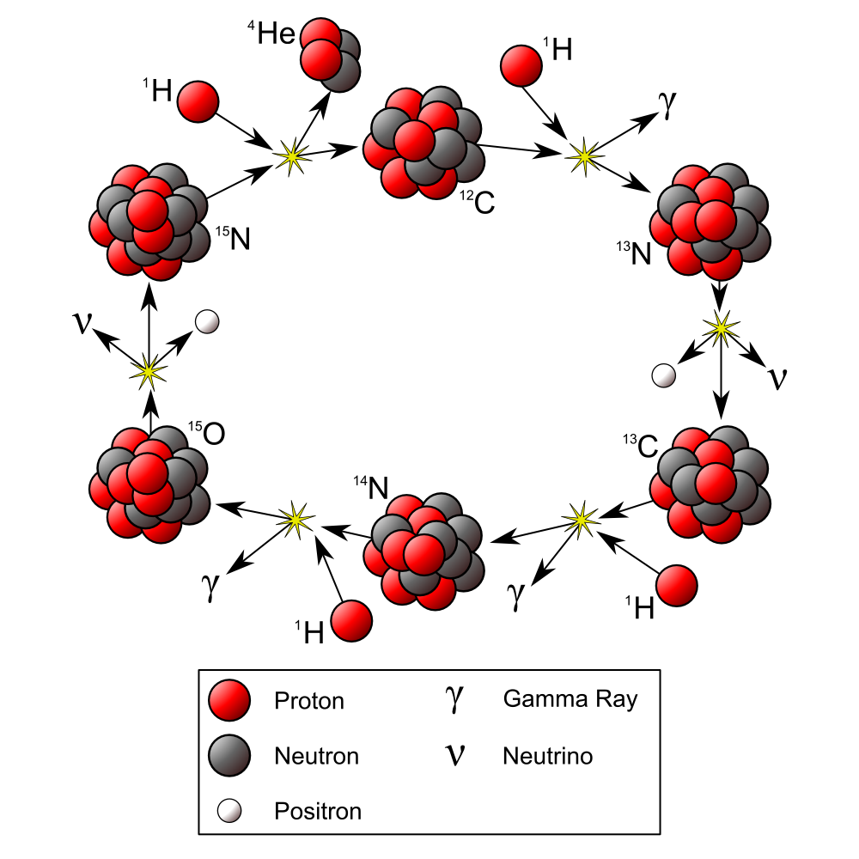
En estrellas más masivas, además…. ciclo CNO
Inicio
Ciclo CNO (Carbono, Nitrógeno, Oxígeno)
Usa el CNO como “catalizador”
La reacción neta convierte 4 p → He + neutrinos + Q, al igual que la cadena pp
Libera la misma cantidad de energía neta por reacción (26.73 MeV)

Slide 41
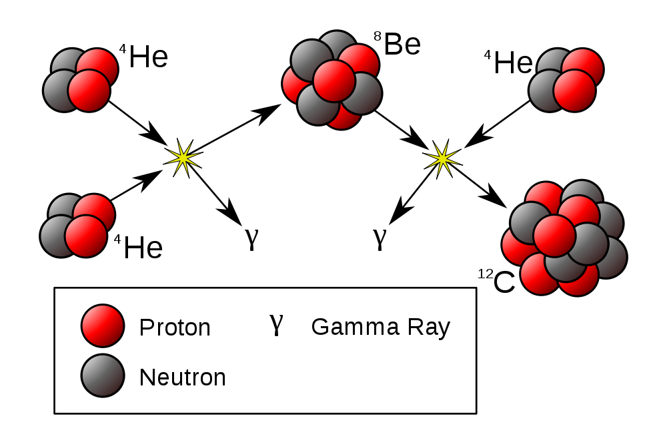
A mayor temperatura, es posible fusionar núcleos más pesados → Proceso Triple Alfa

Slide 42
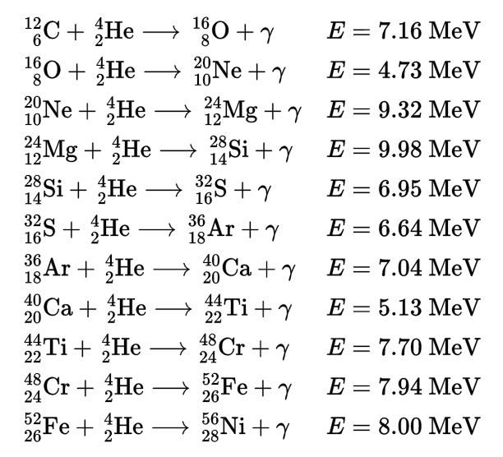
Y despúes → más masa → más temperatura → sigo subiendo la escalera nuclear (procesos alfa)

Slide 43
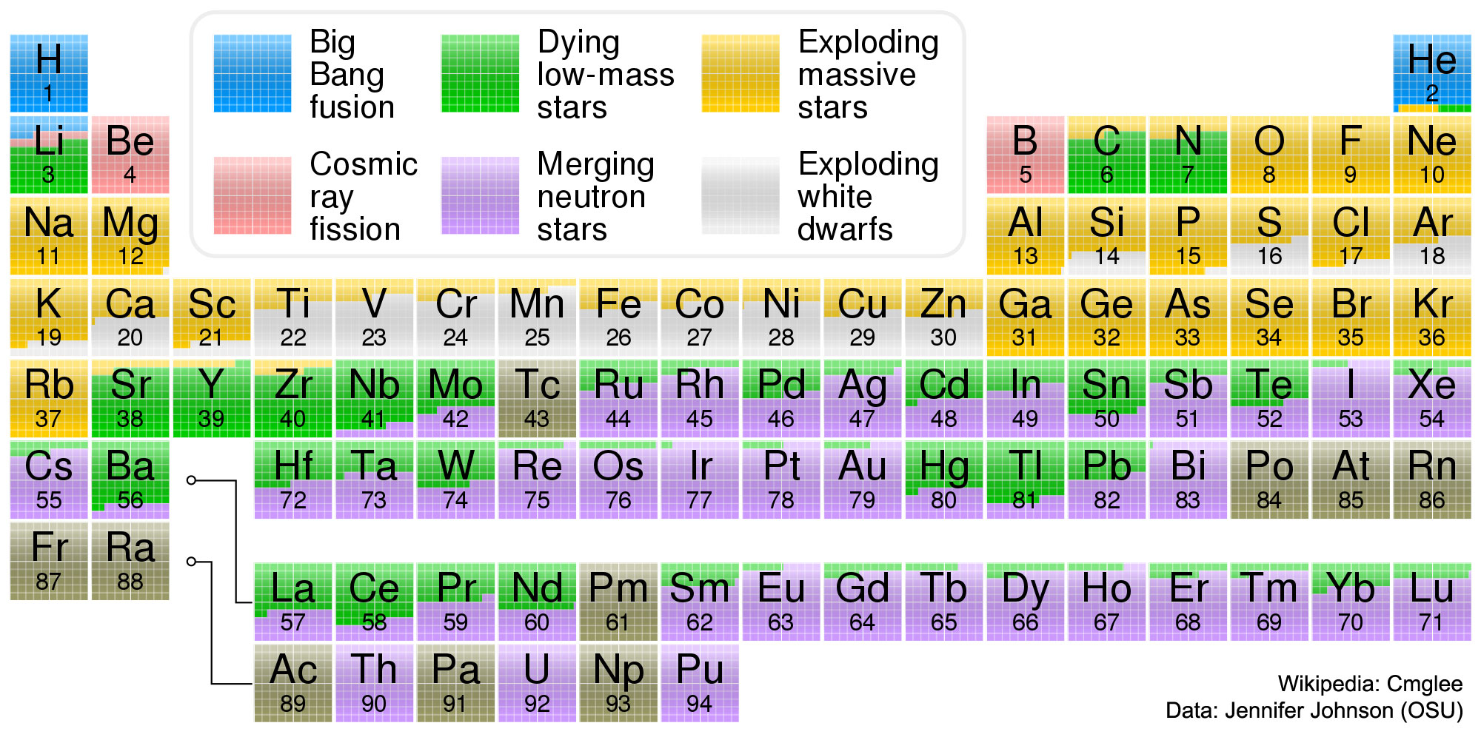
Nucleosíntesis

